Slide 1

સ્વાભિમાન અને માન–સન્માન
Notes:
Notes for Teacher - < Information for further reference or explanation >
Suggestions: <Ideas/ Images/ Animations / Others – To make better representation of the content >
Source of Multimedia used in this slide - <Please provide source URL where we find the image and the license agreement>

Slide 2
ઓમપ્રકાશ વાલ્મીકી
ઓમપ્રકાશ વાલ્મીકી - દલિત છોકરા સાથે શાળામાં અન્યાયપૂર્ણ વર્તન થતું .
તેની પાસેથી દરરોજ શાળાનું મેદાન સાફ કરાવવામાં આવતું, જેના કારણે તે વર્ગ ચૂકી જતો.
તેને પાણી પીવાની પણ પરવાનગી નહોતી.

Slide 3
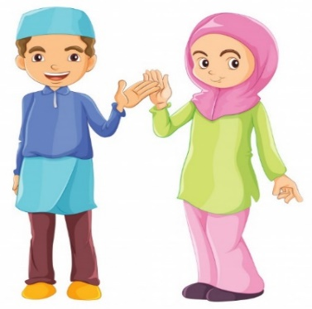
અંસારીઝ
ધર્મના આધારે તેમને ઘર ભાડેથી આપવામાં આવતું નહોતું.
મકાનમાલિક બાઈને માંસ ખાવાવાળા લોકો સાથે રહેવું ઇચ્છતી નહોતી.
પરંતુ અંસારીઓને ત્યાં માછલી રંધાતી હોવાની વાસ આવી હતી.

Slide 4
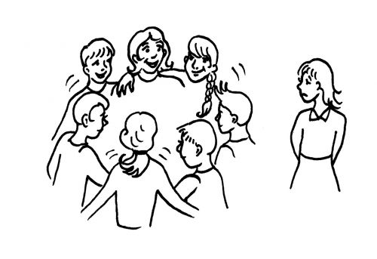
જ્યારે મારો સ્વાભિમાન દુભાયો
1. તમારા જીવનમાં ક્યારેક એવું બન્યું છે કે જ્યારે તમારો સ્વાભિમાન ભંગાયો હોય? તમને કેવી લાગણી થઈ?
જવાબ: હા, જ્યારે મારા મિત્રો ગઇકાલે ગયેલા સંગીત કાર્યક્રમ વિષે વાત કરી રહ્યા હતા, પરંતુ તેમાં મને સામેલ ન કર્યો ત્યારે મને દુઃખ થયું.

Slide 5

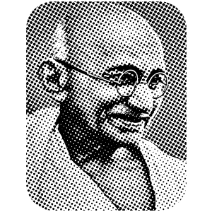
સભ્યતાની કસોટી
(લોકોની લાગણીઓ નો આદર કરો. ભલે એ તમારા માટે કઈંજ ન હોય, પણ એમના માટે ખૂબ જ મહત્વ પૂર્ણ હોઈ શકે છે.)
“સંસ્કૃતિ, સભ્યતા અને સ્વાભિમાનની સાચી કસોટી કપડાં નહીં, પરંતુ ચારિત્ર્ય છે.” – મહાત્મા ગાંધી

Slide 6

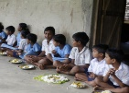




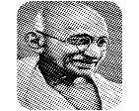

Attribution / Citation
Slide # | Thumbnail | Source link | Author
1. |  | https://pxhere.com/en/photo/1334764
2. |  | children eating the midday meal together><https://www.pxfuel.com/en/free-photo-jajuu
2. |  | children playing together> <https://commons.wikimedia.org/wiki/File:Children_playing,_school_afternoon,_India.jpg>Attribution: Mr Thinktank / CC BY (https://creativecommons.org/licenses/by/2.0)
2. |  | https://pixabay.com/it/illustrations/genitorialit%C3%A0-amicizia-nutrimento-736384/ Attribution: Image by John Hain from Pixabay
4. |  | <Muslim couple> https://www.freepik.com/free-vector/male-female-muslim_4805736.htm#query=muslim%20couple&position=1 Attribution - <a href="https://www.freepik.com/free-photos-vectors/people">People vector created by brgfx - www.freepik.com</a>
5. |  | https://pixabay.com/illustrations/left-out-lonely-clique-624736/
6. |  | https://freesvg.org/gandhi-image
6. |  | www.publicdomainpictures.net/en/view-image.php?image=251138&picture=respect-peoples-feelings
This digital material has been developed by the Sri Sathya Sai Vidya Vahini, a unit of Sri Sathya Sai Central Trust, Prasanthi Nilayam, as a collaborative offering in the service of our nation.
Notes:
Notes for Teacher - < Information for further reference or explanation >
Suggestions: <Ideas/ Images/ Animations / Others – To make better representation of the content >
Source of Multimedia used in this slide - <Please provide source URL where we find the image and the license agreement>

